Slide 1



Slide 2


Slide 3
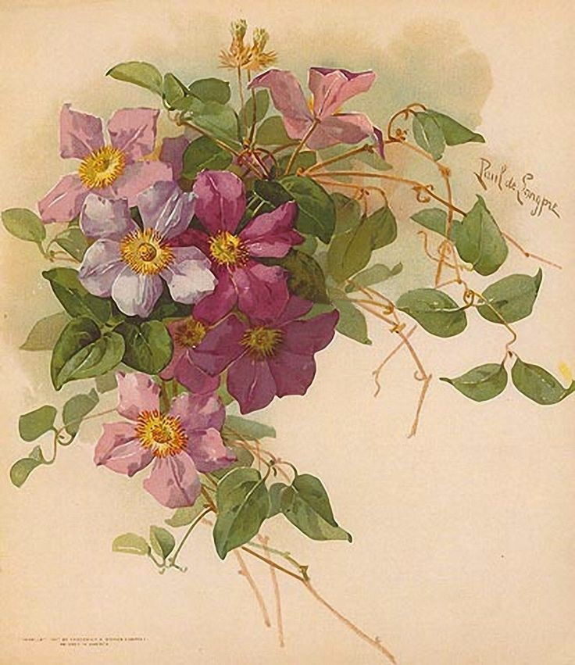
Pensamento:
Fascina-me desvendar
o mundo através da escrita.
É vida que permeia entre
letras e entrelinhas.
Ilka Bosse
Bailarina das Letras
Fev./2018

Slide 4
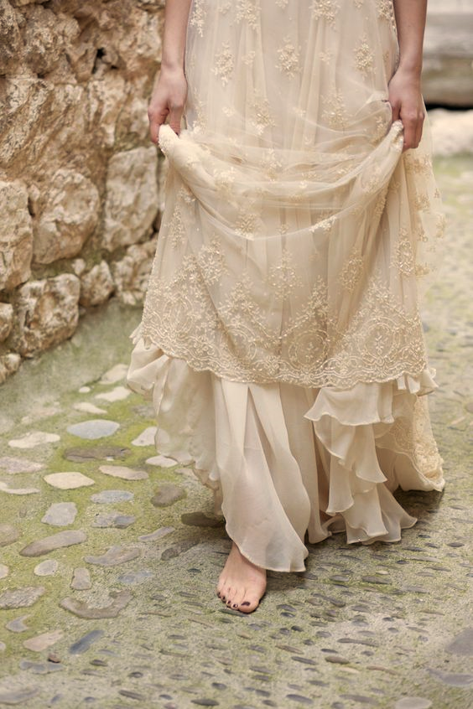
Ecos da Vida
Ilka Bosse
“Bailarina das Letras”

Slide 5

Nesta manhã acordei
decidida e disposta
a me encontrar.
E o dia estava lá...
A vida esta lá...
O universo
estava latente!
E eu? Anônima...

Slide 6
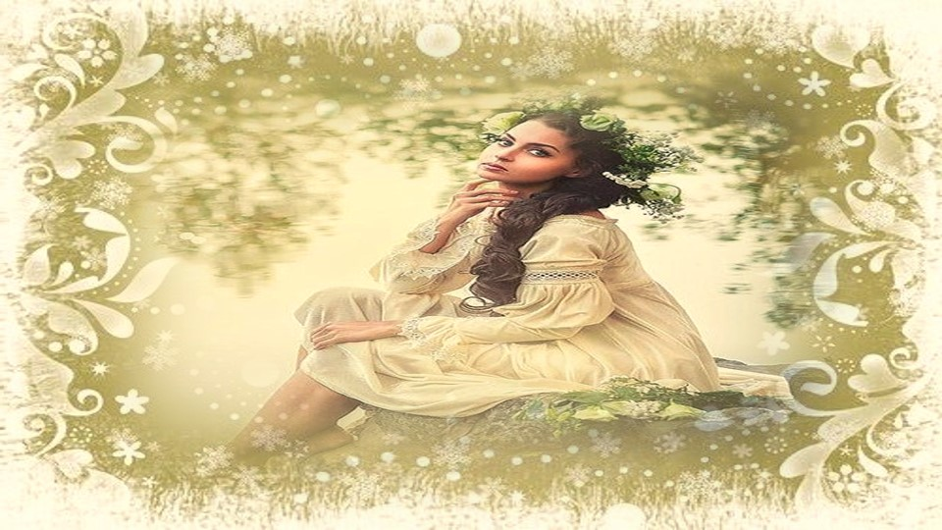

Slide 7
A natureza, ofegante,
queria respirar.
Puxei fôlego,
iniciei o caminhar.
Invisível, acenei
com lenço branco,
sem olhar para trás,
me ausentei.

Slide 8
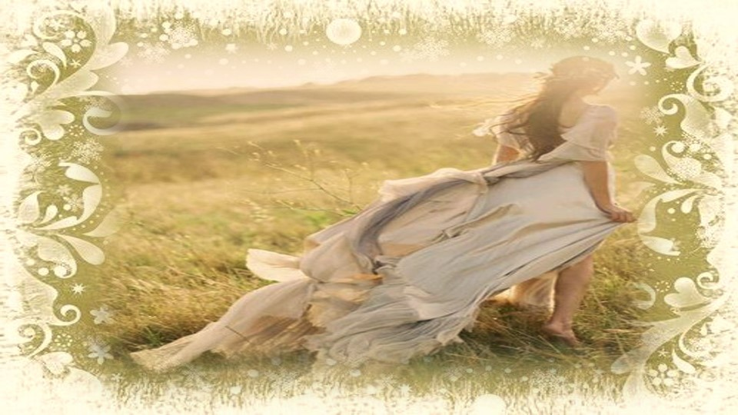

Slide 9
Nesta jornada senti
que eu estava longe.
Mas o dia estava lá
e minha ausência
era o grito no vazio.
Era expressão do nada.
Abraçou-me o arrepio.

Slide 10
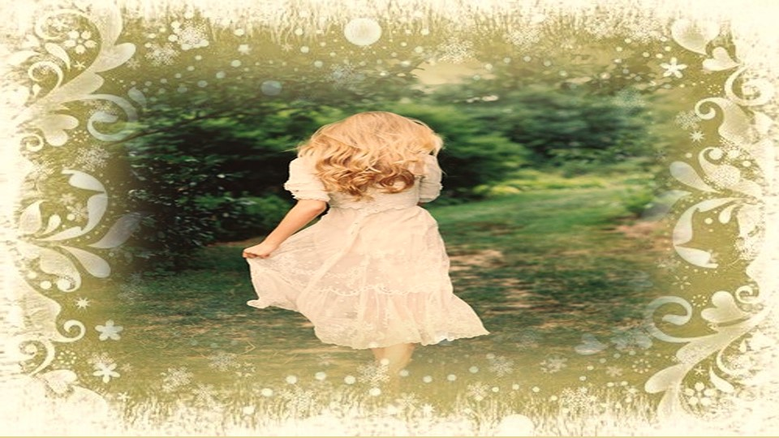

Slide 11
Senti-me qual silêncio
na negra madrugada
e o pó das estrelas
banhavam-me...
A saudade acordou,
trilhando ao meu lado.
Parecia ser sonho.
Talvez fosse.

Slide 12
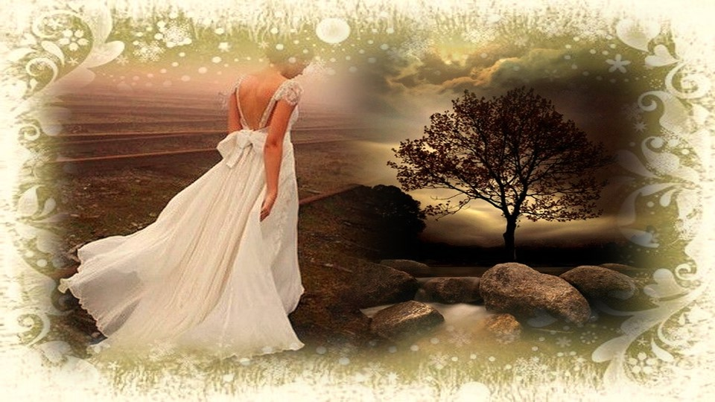
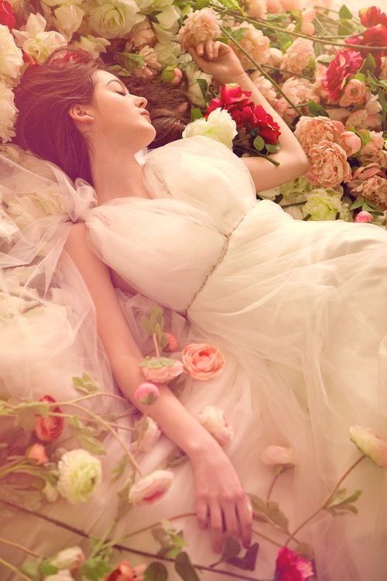

Slide 13
Então surgiu, débil,
o faiscar da lua,
o frio da relva,
o flutuar da névoa,
as baixas nuvens
que lentamente
espreguiçavam-se
entre galhos e folhas.

Slide 14


Slide 15
E eu estava lá,
anônima.
A vida estava lá,
o dia estava lá...
A saudade
que ficou,
estava lá.
Transformou-se
a lembrança, em...
Ecos da Vida

Slide 16
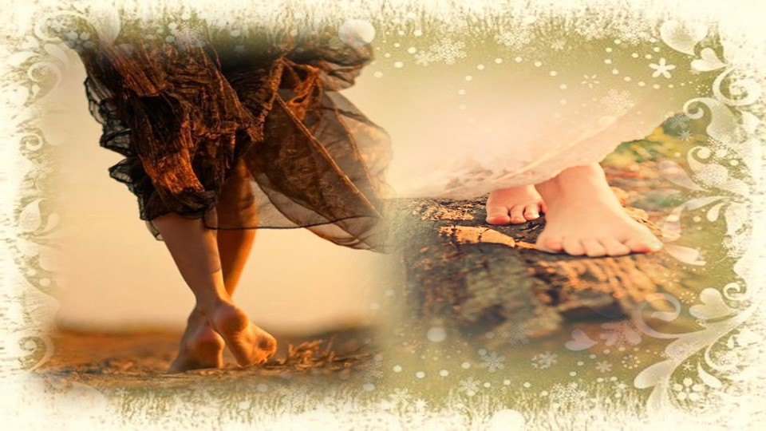
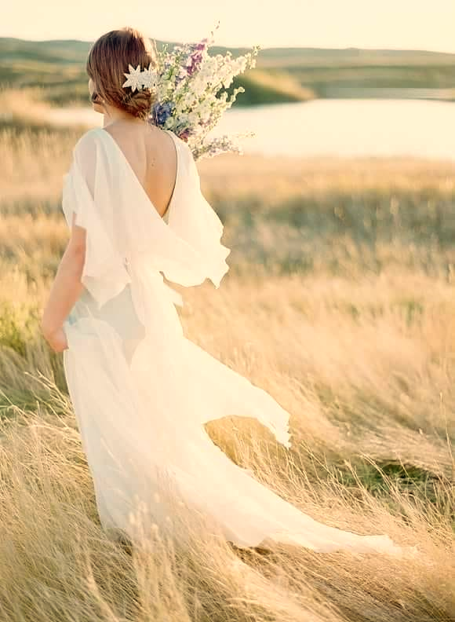

Slide 17
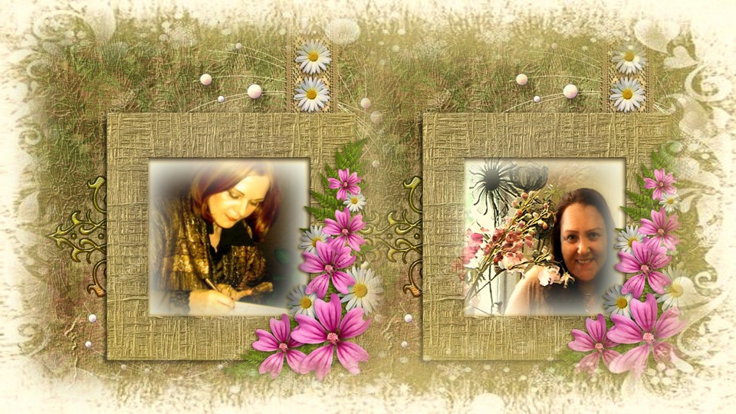
Ilka Bosse
Cléo Menegatt

Slide 18
Imagens: Internet e Acervo Pessoal
Texto: Ilka Bosse(Bailarina das Letras)
Música:Colors Of The Rainbow- Leo Rojas (Flauta de Pan)
www.pinterest.com/cleonicemenegat/vídeos
www.sergrasan.com/cleoslides
Canal no Youtube:
Cleonice Menegatt Goelzer
Criação, Formatação e Edição:
Cléo Menegatt
cmenegatt2016@gmail.com

